Slide 1
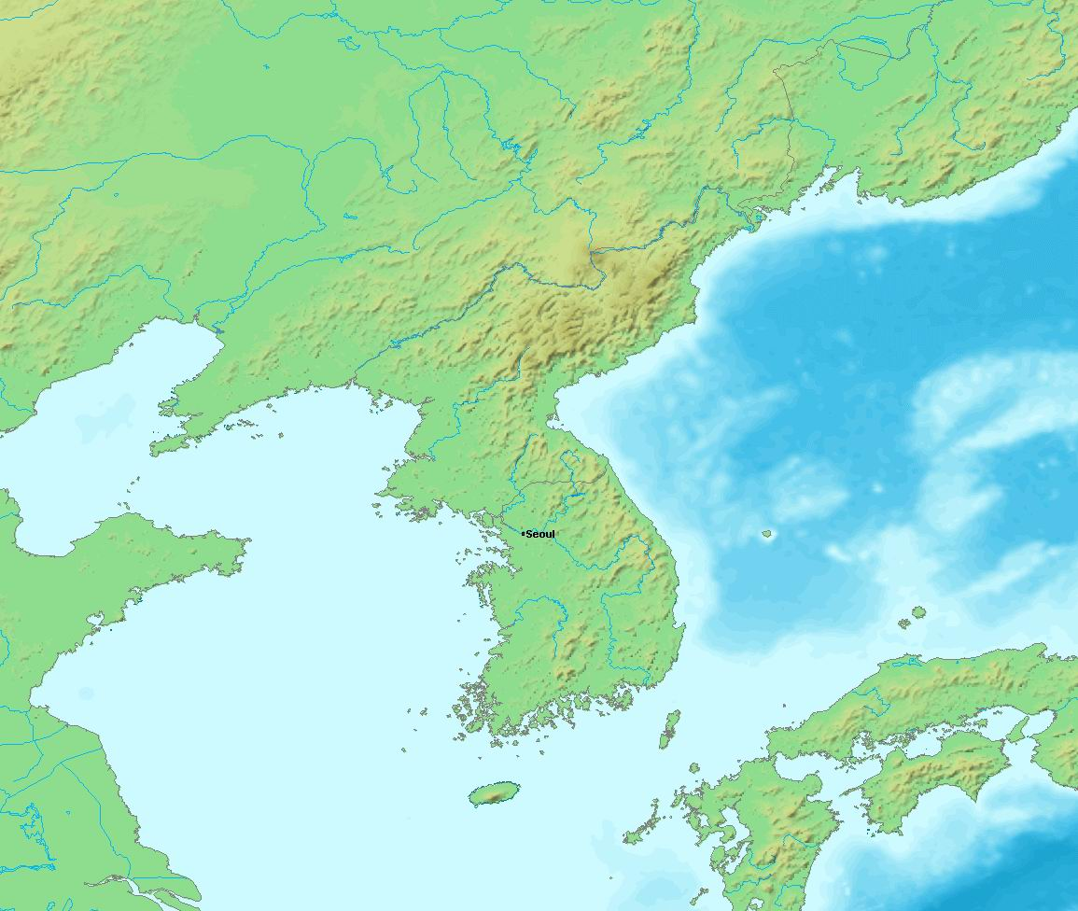
취 창 업 실 무
군 사 학 과

Slide 2
ㅇ해사 40기(’82년입교)
ㅇ해군 소위 임관(’86년)
ㅇ’19. 2월 전역(37년복무/해군대령)
ㅇ함정: 참수리/초계함/호위함/구축함 등
육상: 작전상황실장, 전투전단 작전참모,
교육사 교육 운영처장/발전처장,
전투전대장,
인천해역방어사령부 참모장,
합동참모본부 감찰실장,
교육사 전투병과학교 교장
ㅇ교육: 해군대학/합동참모대
경남대(경영학석사),
ㅇ수상: 대통령/국방부장관 등 표창 다수
보국훈장
문 병 설(1963년)

Slide 3
강 의 목 표
❍ 취업(군간부)에 성공한다
❍ 직무 현장에서 성공한다

Slide 4
진 행 계 획
구 분 | 내 용
1주차 | 오리엔테이션/ 진단평가
2주차 | 취업을 위한 성격의 이해
3주차 | 취업을 위한 자기 이해(흥미)
4주차 | 취업을 위한 자기 이해(적성)
5주차 | 취업을 위한 자기 이해(가치관)
6주차 | 직업 및 노동시장의 이해
7주차 | 입사 지원서 이해(이력서)
8주차 | 직무능력평가 1

Slide 5
진 행 계 획
구 분 | 내 용
9주차 | 입사 지원서(자기 소개서)
10주차 | 자기 소개서 작성
11주차 | 취업 면접의 이해(면접의 의미, 면접 준비, 면접의 종류)
12주차 | 취업 면접 전략(1분 자기소개서 작성, 필승면접 준비방법)
13주차 | 창업의 특성과 환경
14주차 | 창업의 실제
15주차 | 직무능력평가 2

Slide 6
교재 / 참고서
→ 교재
Hand Out
→ 참고도서

Slide 7
시험 및 평가
직무수행능력 1  30점
직무수행능력 2  40점
인성 점수  10점,
출석 점수  20점

